Slide 1


移动WEB应用开发教程
授课人：周化钢
QQ: 101010
Version: 1.00, 2018.1

Slide 2
第1章 WEB开发概念和构架
目录
  1.1 静态网页与动态网页
  1.2 描述标记语言与脚本语言
  1.3 解释语言与编译语言
  1.4 跨操作系统平台语言
  1.5 软件开发构架
    1.5.1 服务端与客户端软件构架(C/S)
    1.5.2 Web（B/S）的软件构架
  1.6 HTTP协议
    1.6.1 HTTP请求包
    1.6.2 HTTP响应包

Slide 3
第1章 WEB开发概念和构架
1.7 Web应用的开发环境
  1.7.1 Web服务器（也称之为www服务器）
  1.7.2 浏览器
  1.7.3 代码编程工具

Slide 4

1.1 静态网页与动态网页
静态网页与动态网页
  HTML做为描述语言，只是描述网页显示的格式，早期的网站只提供阅读，所以可以互联网读取HTML格式文件的程序我们叫它为“浏览器”。Xx.html
  动态网页是在HTML嵌入程序，
  达到人机交互，如聊天室，论坛。
  引入JavaScript做为交互语言

Slide 5
1.2 描述标记语言与脚本语言
描述语言与脚本语言
  如HTML，XML（Extensible Markup Language），参数文件等都称作描述语言，它只做数据的描述，而没有行为发生。
  脚本（Script）语言，是可以执行的命令集，与C，Java语言比，它没有复杂的语法结构，在特殊的应用程序支持下运行，如MSDOS命令，UNIX的C Shell，Perl，运行在浏览器里的JavaScript。

Slide 6
1.3 解释语言与编译语言
解释语言与编译语言
  解释语言是通过“翻译引擎”一边读取源程序代码，一边执行程序命令。大多数脚本语言是解释语言，如JavaScript，Perl， php， Ruby。
  编译语言是将源程序预先编译成目标代码（机器编码），称之为可执行程序，大多可执行程序可以直接在操作系统下运行，如C/C++，Java必须在虚拟机下运行。
  编译语言程序的执行速度要比解释语言的快。

Slide 7
1.4 跨操作系统平台语言
跨操作系统平台语言
  由于计算机存在不同的操作系统，如 UNIX，Linux， Windows 和Mac OS X，不同语言开发的程序会与操作系统存在兼容性问题。如Windows下用C++开发的程序不可能在UNIX下运行。
  所以，跨平台计算机语言是指可以不用修改源程序，就可以在不同类型操作系统下运行，如 JavaScript， HTML，Java。
  其实，互联网的跨平台网络，造就了跨平台计算机语言的诞生。

Slide 8

1.5 软件开发构架
服务端与客户端语言(C/S)
  计算机网络的模式把每个节点的计算机分成了服务器和客户机。服务器是集中处理信息，文件存储，集中计算的机器，服务器将所有来自客户机的服务处理后，把结果送回客户机。如下图： C/S (Client /Server), C/C++, Java
服务器
客户机
网络
客户机

Slide 9
WEB开发概念和构架（继续）
  互联网的兴起也让计算机语言按机器类型分家。所以，有了运行于服务器端的计算机语言，如ASP（Active Server Pages），JSP（Java Server Pages）和专门运行于客户机的计算机语言， 如HTML(CSS) , JavaScript。
  基于WEB的应用程序和客户端应用程序。
    瘦客户机。
    云计算，云软件（微软的Office 365和Google Apps网上办公），云存储（ZumoDrive，Dropbox）。
    SAAS(Software As A Service)软件租赁。
Notes:
百度2010成立客户端部，
邕江大学信息工程学院
2011－JavaScript网站开发应用

Slide 10
1.5 软件开发构架
Web（B/S）的工作原理
  客户端通过互联网发出http请求
  服务器将html页面上传给客户端
  客户端浏览器处理收到html页面，并显示格式化的web页面。B/S（Browser/Server）
Html/javascript显示输出
服务器
http响应
Web服务器
http请求
Notes:
邕江大学信息工程学院
2011－JavaScript网站开发应用

Slide 11

1.5 软件开发构架
  一个简单的网页开发实例(b/s)
    实例演示part1/ch1/hello.html
    HTML是静态页面，JavaScript是嵌入HTML的脚本程序，它是客户端和跨平台语言，它和HTML一样，与浏览器有兼容性问题。
    启动一个web服务器， 通过浏览器的http://协议， 访问www服务器的网页文件

Slide 12
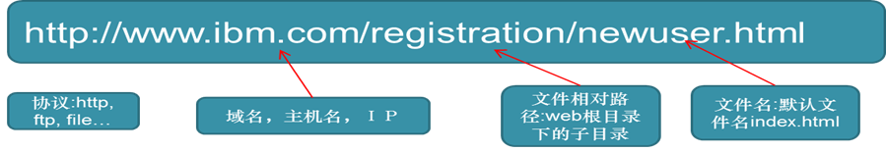
1.6 HTTP协议
每个网站服务器都有一个存放网页文件的地方，称之为Web根目录（Root Web Directory）。在浏览器端，通过输入URL(Unified Resource Location)就可以从web服务器端加载网页文件到客户端的浏览器里，URL输入格式：protocol://hostname/locator，例如：

Slide 13
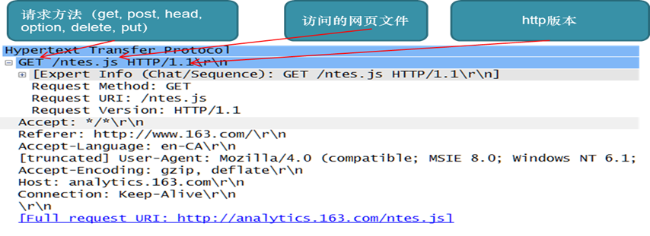
1.6 HTTP协议
1.6.1HTTP请求包
  Http请求（Request）包是浏览器向服务器发送的数据包，基本构成是：方法＋URI(Uniform resource identifier)+请求头＋正文。一个具体的包头如下：

Slide 14
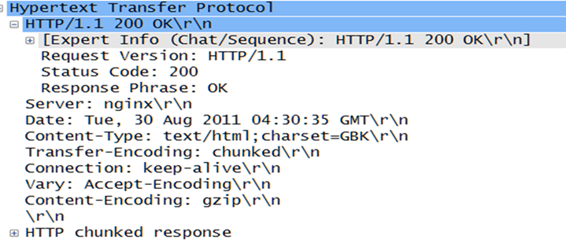
1.6 HTTP协议
1.6.2HTTP响应包
Http响应（Response）包是服务器发回浏览器的数据包，基本构成是：协议版本＋状态码＋状态描述＋应答头＋正文，如图：

Slide 15
1.7 Web应用的开发环境
1.7.1Web服务器（也称之为www服务器）
Apache web 服务器
数据库，例如用得最多的MySQL数据库
应用服务器，例如Apache Tomcat
集成开发服务器
  WAMP（Window操作系统，Apache web服务器，MySQL数据库，PHP解释引擎）
  LAMP（LINUX+Apache+MySQL+PHP）
1.7.2浏览器，微软的IE，GOOGLE（谷歌）的Chrome和Mozilla的Firefox（火狐）
1.7.3代码编程工具，NotePad++或Sublime代码编辑器

